Slide 1
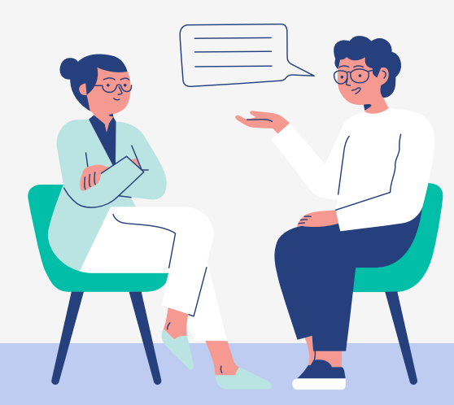
Деятельность педагога – психолога в процессе конфликтной ситуации между участниками образовательного процесса и оказание «допсихологической» помощи несовершеннолетним, которые испытывают острое эмоциональное состояние
Педагог – психолог
государственного учреждения образования
«Дворищанская средняя школа Лидского района» Федорцова Л.В.

Slide 2
Конфликт (от лат. conflictus – столкновение) – столкновение противоположно направленных целей, интересов, позиций, мнений или взглядов оппонентов или субъектов взаимодействия.
Конфликтологическая компетентность – это совокупность личностных качеств профессионала, определяющая его конфликтологическую готовность к решению конфликтных ситуаций и создающая благоприятные условия для формирования и реализации конфликтологических компетенций в практической работе специалиста (Макаренко Г., Щербакова О.В.).

Slide 3
Основные типы конфликтов:
внутриличностный конфликт (столкновение двух противоположно направленных целей (потребностей, мотивов, интересов) у одного и того же человека);
межличностный конфликт (ситуации противоречия, разногласия, столкновения между людьми);
конфликт между личностью и группой (противоречия между ожиданиями личности и группы);
межгрупповой конфликт (столкновение интересов различных групп).
По воздействию на деятельность группы выделяют:
Деструктивные конфликты расшатывают и разрушают установившиеся структуры и функции, индивидуальные и групповые нормы, девальвируют ценности, углубляют противоречия проблемной ситуации.
Конструктивные конфликты, в которых происходит перестройка, обновление структуры, овладение новыми функциями, установление новых связей, способствуют жизнедеятельности личности или функционированию организации.

Slide 4
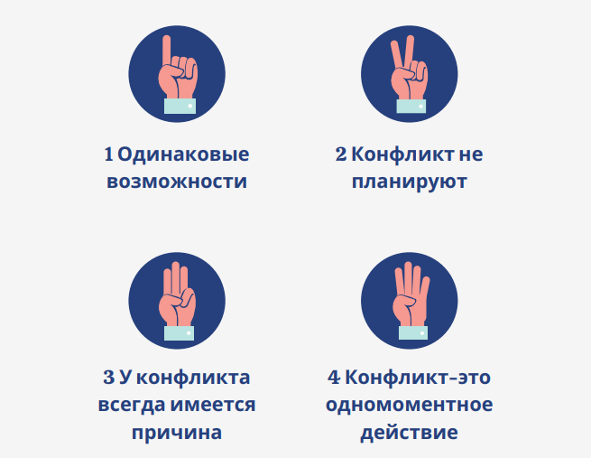
Отличие конфликта от травли

Slide 5
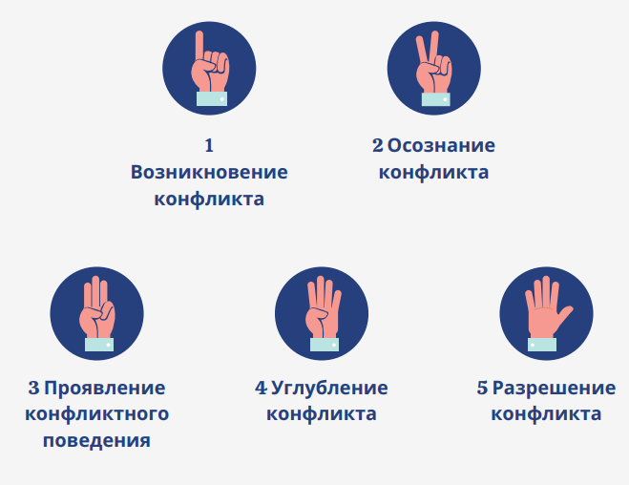
Пять стадий развития конфликта

Slide 6
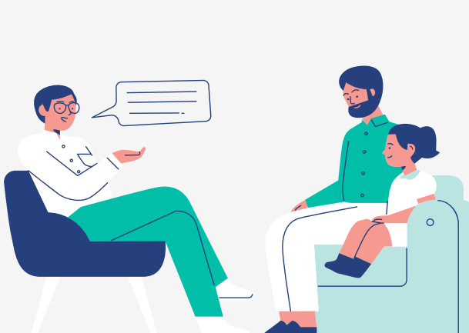
Конфликты в системе «ученик-ученик»
Конфликты в системе «ученик–ученик» – самая распространенная система конфликтов среди детей, так как основную часть своего времени они проводят со своими сверстниками, начиная от обучения в школе и заканчивая времяпрепровождением на улице.

Slide 7
Причины могут быть различны, наиболее часто отмечают:
борьба за авторитет, желание получить внимание, соперничество, конкуренция;
оскорбления, обиды, обман, зависть, сплетни;
социальное неравенство, разный уровень материальной обеспеченности;
враждебность к любимым ученикам учителя, противопоставление одного ученика коллективу;
личная неприязнь;
симпатия без взаимности, борьба за внимание девочки или мальчика.

Slide 8
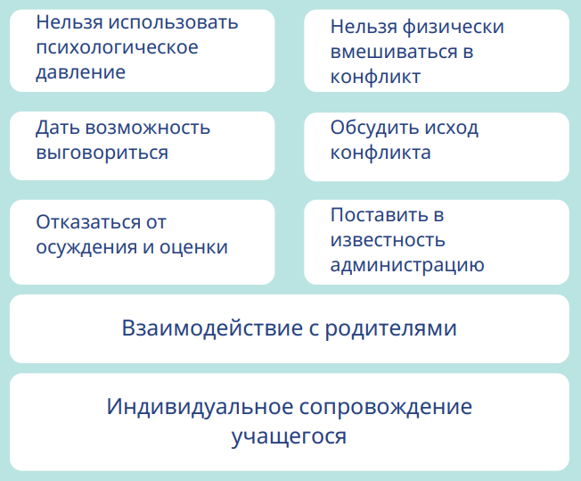
Примерный алгоритм разрешения конфликта
«ученик–ученик»

Slide 9
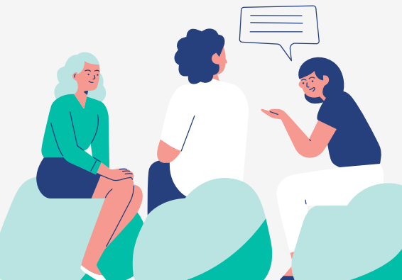
Конфликты в системе «ученик–учитель»
Во взаимодействии педагога/педагога–психолога и ученика могут возникать конфликты. В рамках конфликта в системе «ученик–учитель» психолог должен искать решения в конфликте и быть «судьёй», и быть на стороне ребёнка. Такое противоречие создаёт сложности, что в свою очередь, ведёт к деструктивному исходу и трудностям в образовательном процессе. Поэтому главный принцип – отстаивать как свою сторону, так и сторону ученика в вопросе конфликта. Прийти к компромиссу.

Slide 10
Причины конфликта:
не подчинение требованиям педагога;
неприемлемое поведение ученика во время образовательного процесса/ индивидуальной или групповой работы;
личная неприязнь ученика к педагогу.

Slide 11
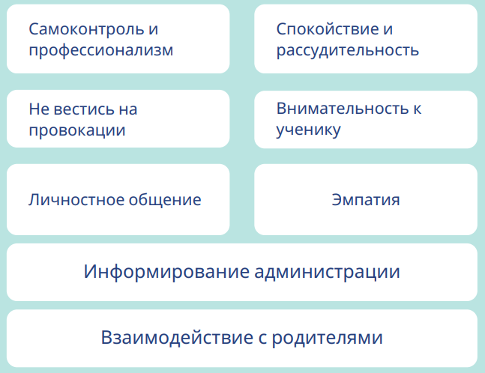
Примерный алгоритм разрешения конфликта
«ученик–учитель»

Slide 12
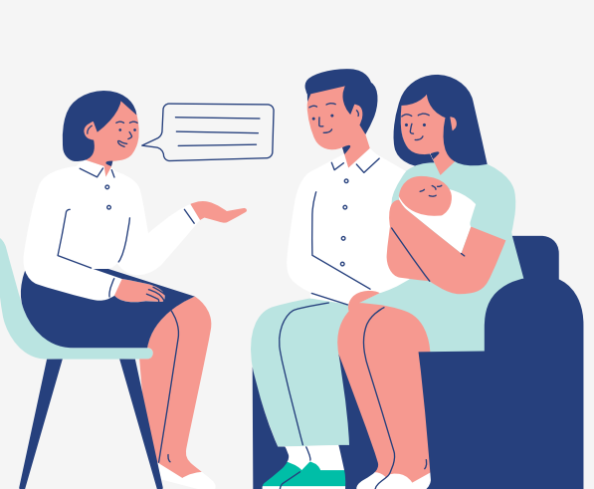
Конфликты в системе «учитель-родитель»
На данный момент не совсем редкий вид школьного конфликта, который может быть вызван как педагогом, так и родителями учеников. Основой для конфликта зачастую выступает непонимание между родителем и педагогом и, наоборот. Конфликт связан с детьми, и они опосредованно могут быть туда вовлечены как непрямая сторона.

Slide 13
Наиболее частые причины конфликта:
родители не разделяют педагогический стиль;
завышенные требования к педагогу (или наоборот к родителю от педагога);
конфликт оценок (родитель считает неадекватным оценку успеваемости по предмету);
жалобы ученика на педагога;
перекладывание ответственности за воспитание и др.

Slide 14
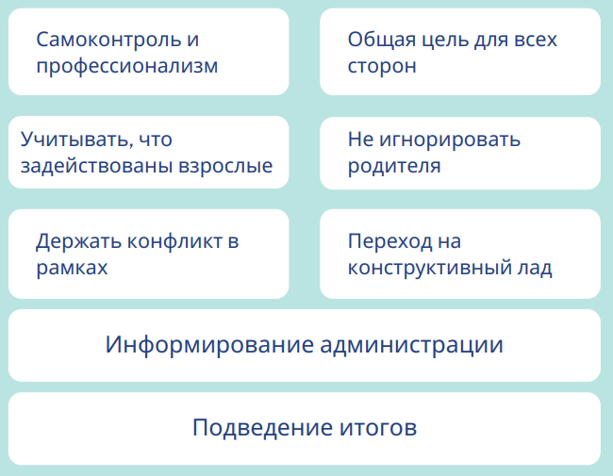
Примерный алгоритм разрешения конфликта
«родитель–учитель»

Slide 15
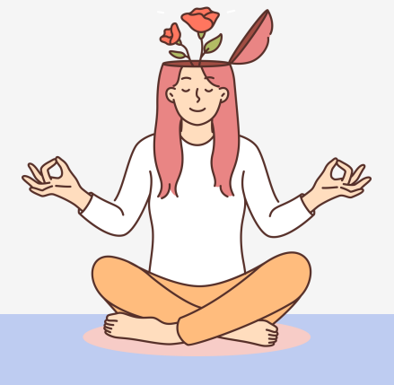
Оказание «допсихологической» помощи детям и подростком, которые находятся в острых эмоциональных состояниях

Slide 16
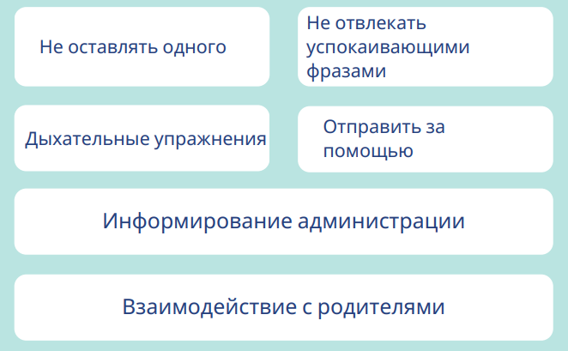
Если несовершеннолетний испытывает острое чувство страха

Slide 17
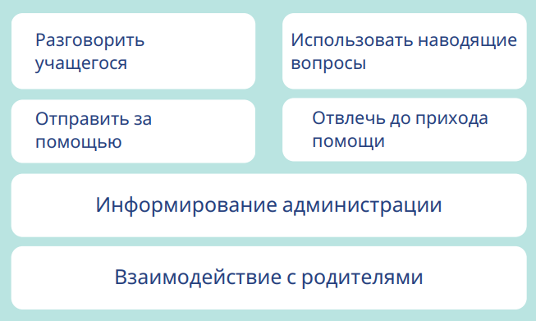
Если несовершеннолетний испытывает острое чувство тревоги

Slide 18
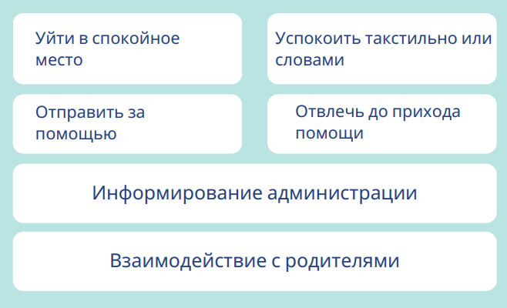
Если несовершеннолетний в истерике

Slide 19
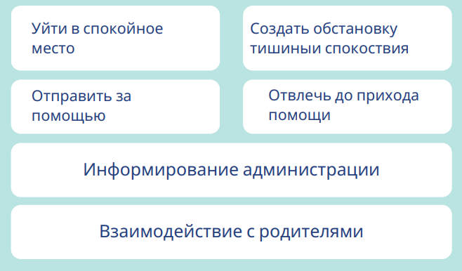
Если несовершеннолетний испытывает нервную дрожь

Slide 20
Приемы и упражнения, которые помогут проработать конфликтную ситуацию, посмотреть не нее со стороны
«Квадрат Декарта»
Что делать, если это произойдет? | Что будет, если это не произойдет?
Чего не будет, если это произойдет? | Чего не будет, если это не произойдет?
«Окно Джохари»
Я знаю… Другие знают… | Я не знаю … Другие знают…
Я знаю… Другие не знают… | Я не знаю… Другие не знают..

Slide 21
Приемы и упражнения, которые помогут проработать конфликтную ситуацию, посмотреть не нее со стороны
МАК – техника
«Тренажер позитива»
Цель: изменение отношения к ситуации, поиск конструктивного способа решения вопроса.
Вариант 1: необходимо в открытой колоде выбрать 15–20 карт, которые вызывают негативные эмоции. Затем, предлагается найти приятное, позитивное в картах, которые вызывали негативные эмоции.
Вариант 2: выбрать 1 карту и придумать негативную историю. Далее вытянуть 10–15 карт и выдвинуть версии приятных последствий негативной истории.
с использованием метафорических ассоциативных карт (далее – МАК)

Slide 22
Приемы и упражнения, которые помогут проработать конфликтную ситуацию, посмотреть не нее со стороны
МАК – техника для колоды
«Роботы»
Инструкция: собери робота, который (вариант 1, 2, 3)… Найди лишние детали… Какой это робот? Опиши.
Вариант 1: Робот мама/папа/брат…
Вариант 2: Робот – настроение
Вариант 3: Хороший и плохой робот и т.д.
с использованием метафорических ассоциативных карт (далее – МАК)

Slide 23
МАК – техника «Самопринятие»
Инструкция: Необходимо вытащить 1 карту из закрытой (рубашкой вверх) колоды и ответить на первый вопрос. Вторая карта вытягивается из открытой колоды и необходимо ответить на второй вопрос. При ответе на 3 и 4 вопрос карты вытягиваются из закрытой (рубашкой вверх) колоды.
1. Какой/какая я сейчас? | 2. Какой/каким я буду, когда научусь принимать себя? | 3. Какие мои действия мешают принять мне себя? | 4. Что я могу сделать, чтобы улучшить отношения с собой?
1
2
3
4
1.
2.
3.
4.

Slide 24
МАК – техника «Мостик»
Инструкция: может использоваться любая сюжетная или ресурсная колода. Первая карта – это кризисная ситуация, вторая – первый шаг для ее решения, третья – второй шаг, четвертая – третий шаг, пятая – желаемое будущее.
1
2
3
4
5
1.
2.
3.
4.

Slide 25
МАК – техника «Родитель глазами ребенка» (для родителей)
Инструкция: может использоваться любая ресурсная или сюжетная колода. Родители вытаскивает 4 карты из колоды. Выкладывает их напротив себя и поочередно отвечает на вопросы:
1. Каким родителем я себя вижу? | 2. Каким я вижу своего ребенка? | 3. Каким мой ребенок видит себя в наших отношениях? | 4. Каким мой ребенок видит меня в наших отношениях?
1
2
3
4
1.
2.
3.
4.

Slide 26
Спасибо за внимание!

